Slide 1
Художественно-эстетическое развитие. Аппликация. Яблочко наливное
Материалы: образец аппликации, картон с контурным изображением яблока или груши; полоски цветной бумаги желтого, красного, зеленого цвета.

Slide 3
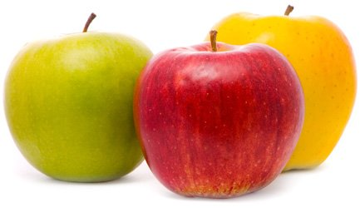
загадка
- Загляни в осенний сад Чудо - Мячики висят. Красноватый, спелый бок Ребятишкам на зубок.
(Яблоко)

Slide 4
Нанести на лист бумаги контур яблока.
Середину контура нужно заполнить обрывками цветной бумаги, то есть раскрасить яблоко в яркие краски с помощью бумаги и клея.
Для этого с полоски цветной бумаги отрываем маленький кусочек. Затем я намазываю тонким слоем клея с помощью кисточки небольшой участок рисунка и приклеиваю кусочки бумаги, соблюдая расстояние между ними. Можно намазать клеем контур и наклеивать кусочки бумаги. Не забывать промокать клей салфеткой.

Slide 5
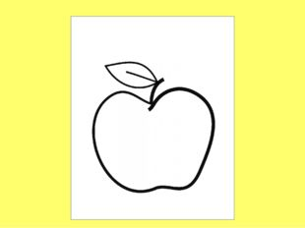

Slide 6
Физкультминутка
В саду
Мы сегодня в сад пойдем,
Фрукты разные найдем (дети шагают на месте).
Раз, два, три, четыре, пять,
Будем фрукты собирать (хлопают в ладоши)
Груши, яблоки и сливы (указательным пальцем правой руки загибают пальцы на левой руке),
Виноград и апельсины.
Будем с дерева срывать (поднимают по очереди то левую, то правую руку, как будто срывая плоды с дерева).
Всех знакомых угощать (протягивают руки вперед ладонями вверх)
На носочки поднимись (встают на цыпочки)
И до ветки дотянись (поднимают руки вверх),
Веточку нагни (опускают руки, встают на полную ступню),
Спелых яблочек сорви (делают хватательные движения руками).

Slide 7
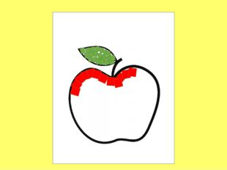

Slide 8
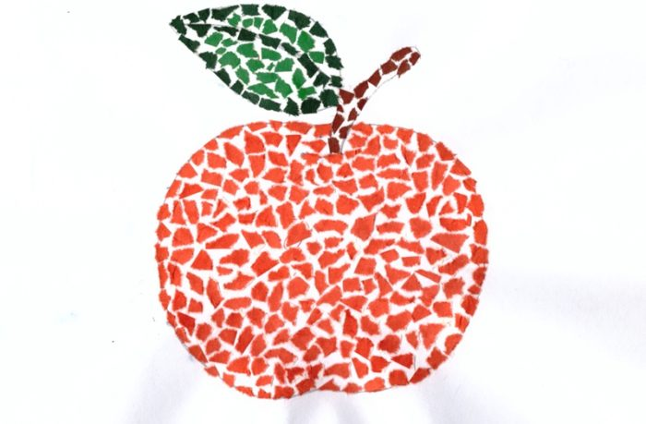

Slide 9
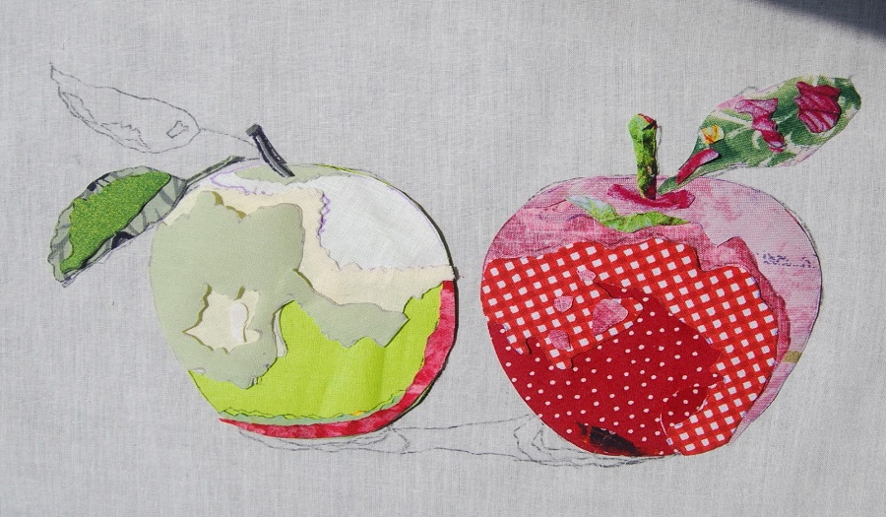
Можно изготовить яблоко из других материалов:
ткани, яичной скорлупы

